Slide 1



26 Mai 2025
Agir ensemble :
Réduction de l’impact environnemental des emballages

Slide 2


Introduction

Slide 3

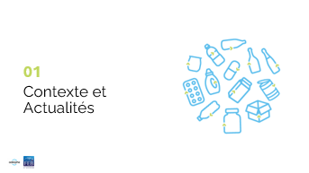

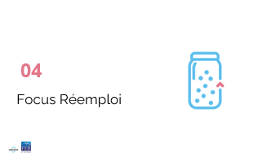
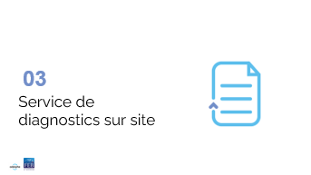

Slide 4
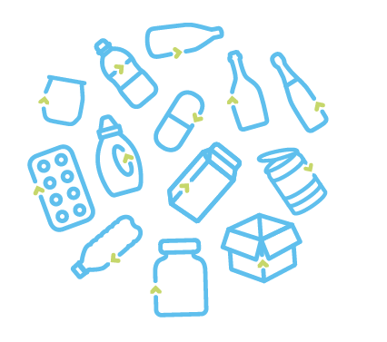
01
Contexte et Actualités

Slide 5
Responsabilité Elargie du Producteur
La REP Emballages ménagers
& papiers graphiques
LA REP EMBALLAGES
DE LA RESTAURATION
LA REP EMBALLAGES INDUSTRIELS ET COMMERCIAUX
EM : Emballages qui finissent chez les ménages français
Emballages destinés aux restaurants + emballages destinés aux ménages
Entrée en vigueur : 1992, Code de l’Environnement
PG : REP fusionnées depuis le 1er janvier 2024 (papiers dont grammage < à 224 g/m²)
→ Entrée en vigueur : 2005
ER : Emballages primaires cédés à des professionnels de la restauration
REP au format fixé par décret (les petits formats sont à déclarer dans la REP EM).
Seuil : 2 KG avec emballage primaire pour les pains (y compris pains de mie, pains spéciaux) et articles de boulangerie, pâtisseries fraîches et entremet prêts à être consommés
→ Entrée en vigueur : 2024
EIC : Emballages secondaires et tertiaires, utilisés pour le transport, le stockage et la manutention des marchandises
Palettes, cartons, panières, film étirable)
En attente de précision de la part des pouvoirs publics, seulement une étude de préfiguration pour l’instant
→ Entrée en vigueur : 2025
Source: ADEME, septembre 2023
Notes:
1992
La REP emballages ménagers a été la 1ère à être créée.
Années 2000 - 2020
Une douzaine de REPs se sont développées ces trente dernières années.
2020
La Loi AGEC prévoit de créer, de 2021 à 2025, une dizaine de filières supplémentaires : 5 sont nées en 2022.
2025
La REP s’élargira pour les emballages industriels et commerciaux avec l’arrivée de la REP DEIC.

Slide 6
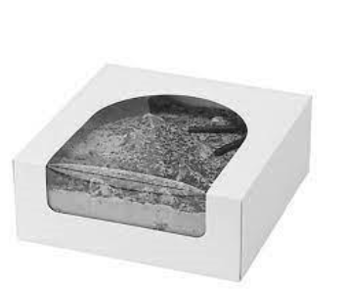

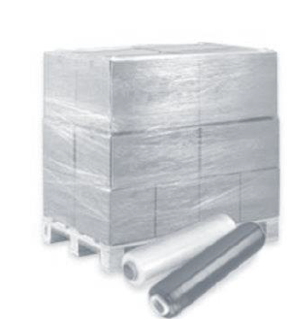
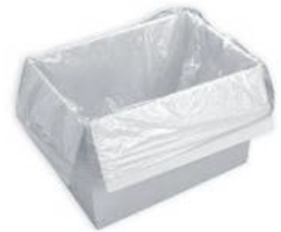
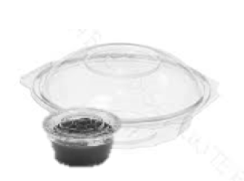

Concrètement ?
La REP Emballages ménagers
& papiers graphiques
LA REP EMBALLAGES
DE LA RESTAURATION
LA REP EMBALLAGES INDUSTRIELS ET COMMERCIAUX
Seulement les emballages primaires alimentaires
GRANDS FORMATS selon des seuils par produits
Seulement les emballages secondaires et tertiaires
Date d’entrée en vigueur :
1992 : REP emballages ménagers
2005 : REP papiers graphiques
2024 : Fusion des deux REP (EMPG)
Date d’entrée en vigueur : 2024
Date d’entrée en vigueur : 2025
Notes:
1992
La REP emballages ménagers a été la 1ère à être créée.
Années 2000 - 2020
Une douzaine de REPs se sont développées ces trente dernières années.
2020
La Loi AGEC prévoit de créer, de 2021 à 2025, une dizaine de filières supplémentaires : 5 sont nées en 2022.
2025
La REP s’élargira pour les emballages industriels et commerciaux avec l’arrivée de la REP DEIC.

Slide 7



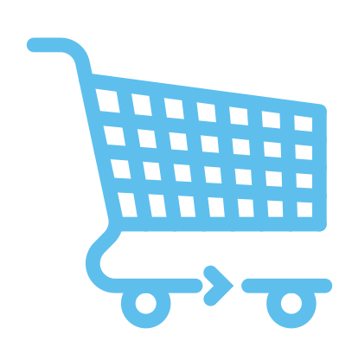




Qui est concerné par la REP ?
Producteurs
Pour les produits :
qu’ils emballent
qu’ils font emballer à leurs marques ou sans marque
qu’ils emballent sous la marque d’un distributeur (MDD)
Introducteurs
& importateurs
Pour les produits emballés achetés à l’étranger
– dans et en dehors de l’union européenne –
et revendus sur le marché français.
Responsables
1ère mise en marché
À défaut d’identification :
du producteur
de l’introducteur
ou importateur.
Distributeurs
En qualité de producteur pour les emballages de service et pour les emballages d’expédition
En qualité
d’introducteur
ou d’importateur
Plateformes –Marketplace
si les vendeurs tiers n’ont pas déclaré les emballages des produits vendus
A compter du 1er janvier 2022
Loi AGEC article L. 541-10-9

Slide 8





Qui est Adelphe ?
Société privée
Agréée par l’État
Avec une mission d'intérêt général, à but non lucratif
Mise en œuvre les obligations des entreprises
Des agences en région pour être proche des Collectivités Locales
Un éco-organisme :
financier
financier
conseil
conseil
Les collectivités
Les entreprises
(Metteurs en marché)
Les citoyens consommateurs
Les opérateurs
Centre de tri, recycleurs...

Slide 9
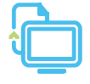



4 piliers d’accompagnement
  Accompagnement dans les démarches administratives
  Veille réglementaire, nationale et européenne
  R&D matériaux et expertise en écoconception des emballages
  Communication responsable

Slide 10
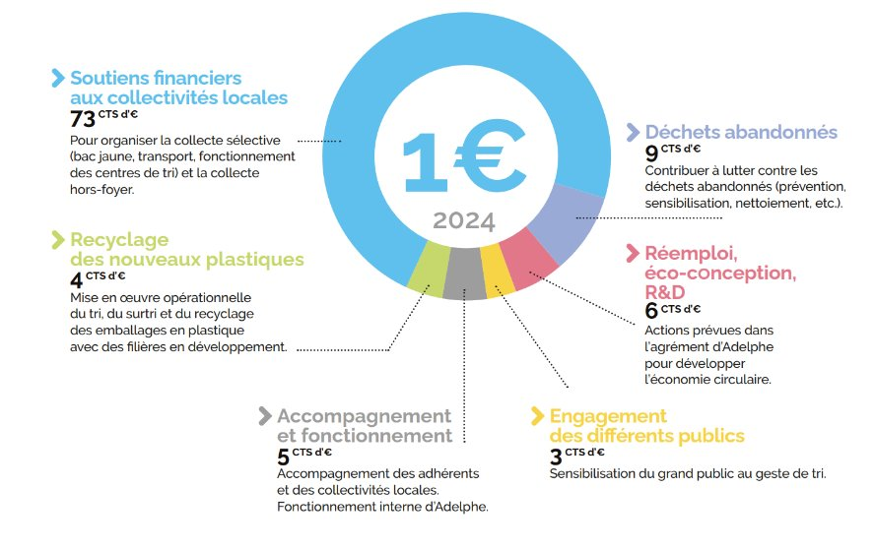
Comment est utilisée la contribution ?

Slide 11
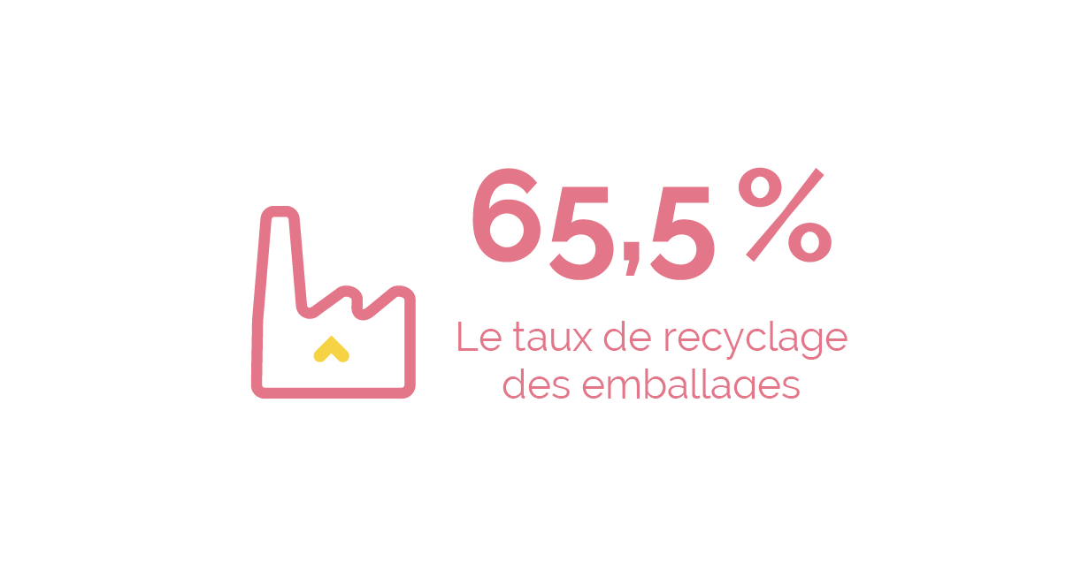
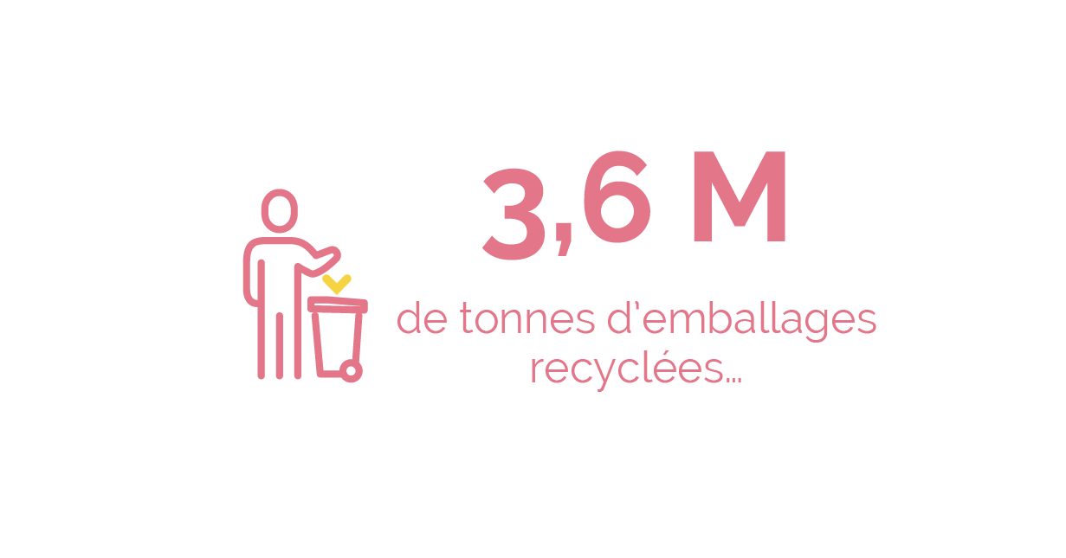
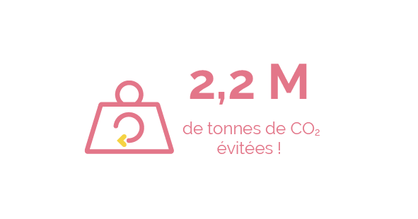
65,5% de taux de recyclage en 2022, +1 point
20% : Impôts locaux
1,3 MILLIARD
D’EUROS PAR AN
Coût de collecte,
tri et recyclage
des emballages
et papiers
(hors OM)
19 % : Revente des matériaux
61 % : Contribution des entreprises via Adelphe & Citeo

Slide 12


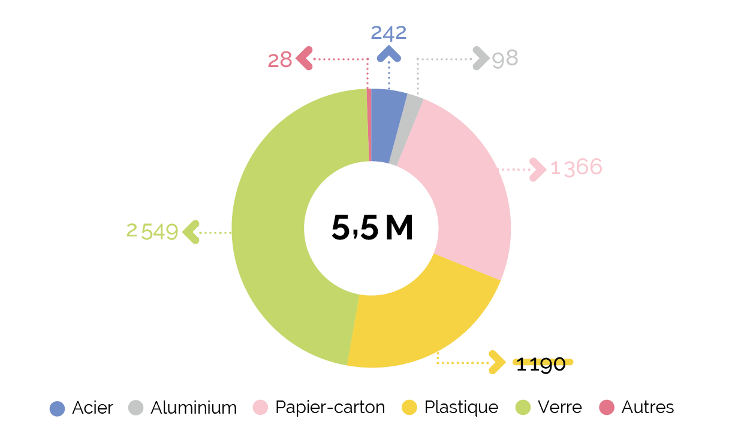
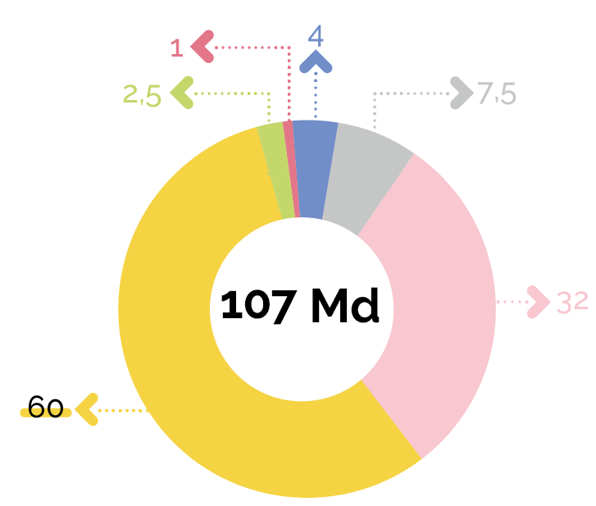
Gisement des emballages ménagers
en millions de tonnes
en nombre d’UVC
(Unités de Vente Consommateur)

Slide 13





Des marges de progression
Taux de recyclage 2023
Objectifs de taux de recyclage
2025
2030
Cartons
69 %
75 %
85 %
Plastiques
27 %
50 %
55 %
Alu
37 %
50 %
60 %
Acier
86 %
70 %
80 %
Verre
86 %
70 %
75 %
TOUS EMBALLAGES
67 %
65 %
70 %

Slide 14


Le cadre réglementaire récent
Février 2019
Pacte National
sur les emballages plastiques
Février 2020
Loi anti-gaspillage pour une économie circulaire (AGEC)
Septembre 2021
Loi Climat et résilience
2018
2019
2020
2021
2024
2018
2019
2020
2021
Juin 2018
Paquet économie circulaire
Mai 2019
Directive sur les plastiques à usage unique (SUP)
Mars 2020
Pactes européens
pour les plastiques
Février 2025
Entrée en vigueur
Règlement Emballage & Déchets d'emballages (PPWR)
Septembre 2019
Alliance plastique circulaire

Slide 15
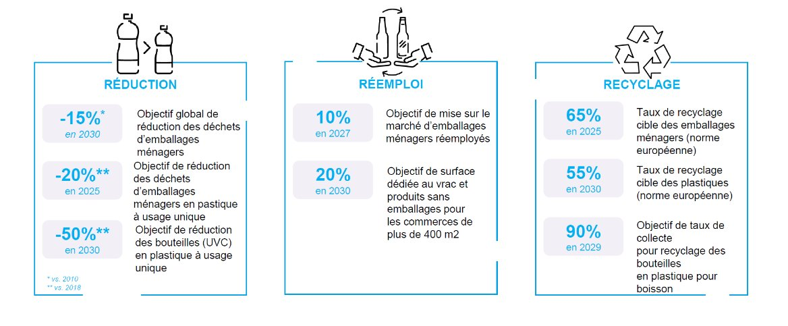
Des objectifs très ambitieux
1er janvier 2030
tous les emballages doivent être de nature à intégrer une filière de recyclage

Slide 16
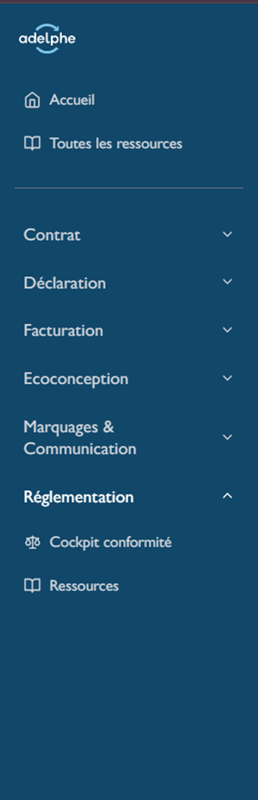
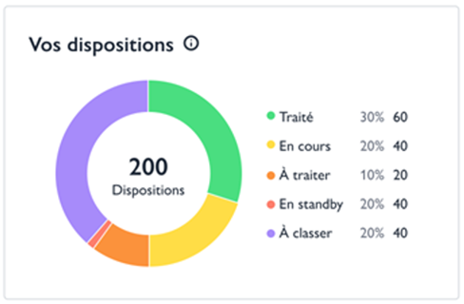
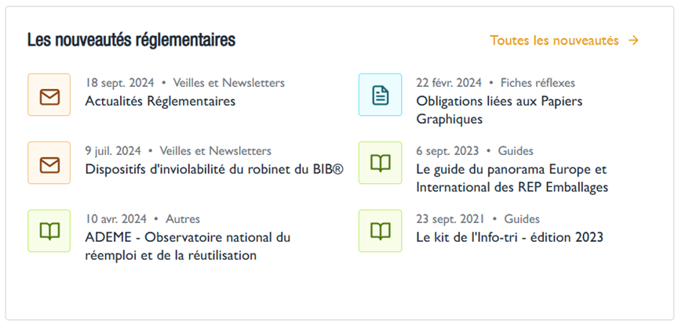


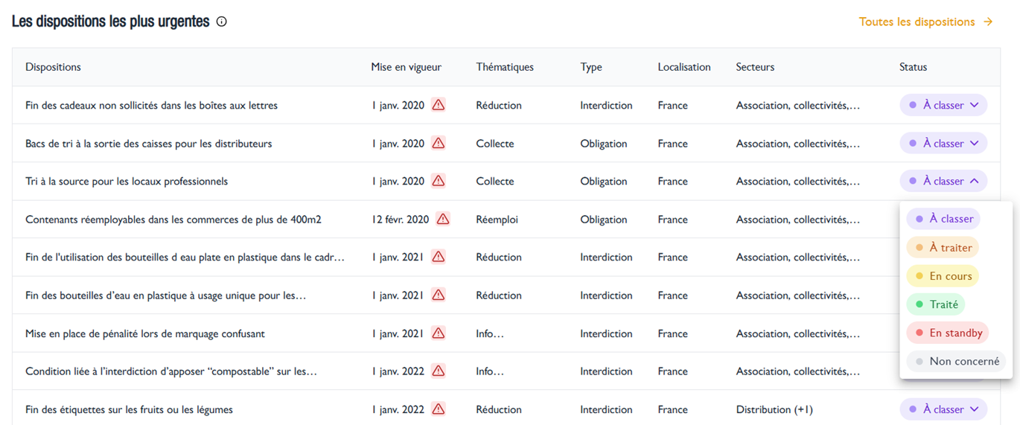


Outil Adelphe – le Cockpit conformité
Visualisez facilement les grandes dates clés
Accédez à une liste claire et organisée de vos obligations légales
Consultez les textes de loi, les ressources et outils nécessaires
Pilotez vos obligations et suivez votre mise en conformité

Slide 17

Avez-vous des questions ?

Slide 18

02
Initiation à l’éco conception

Slide 19

Écoconcevoir : c’est quoi ?
Attentes du consommateur
Limiter les impacts sur l’environnement
Enjeux règlementaires
Enjeux marketing
CONCEVOIR
un emballage =
développer un emballage qui réponde à des enjeux multiples
ECO -
Enjeux liés à la production
Emballage
ECO-conçu
Logistiques et distributions
tout en limitant les impacts sur l’environnement
Enjeux liés aux produits
Enjeux économiques
Notes:
L’éco-conception est une démarche qui, pour le rappeler, va consister à développer un emballage qui répond à des fonctions attendues pour la bonne protection, la bonne conservation, le transport et la vente de votre produit et à des contraintes, propres à toutes les entreprises, comme les contraintes règlementaires, et propres à votre entreprise, comme les contraintes industrielles et logistiques. En plus de répondre à ces enjeux, vous allez ajouter l’objectif de limiter les impacts sur l’environnement. Toute alternative ou nouvelle gamme d’emballage sera étudiée avec cet objectif supplémentaire.

Slide 20


Écoconcevoir : un équilibre à atteindre
TROP D’EMBALLAGE
SURQUALITE
= excès de matière première et de déchets
PAS ASSEZ D’EMBALLAGE
RUPTURE
= risque de gaspillage, de casse et de perte du produit
JUSTE EMBALLAGE
pour un impact minimum au regard du produit emballé

Slide 21





Écoconcevoir : 4 piliers
Limiter l’impact environnemental de l’emballage
Réduire
Réemployer
Améliorer la recyclabilité
Travailler sur l’origine de la matière
Faciliter le geste de tri

Slide 22

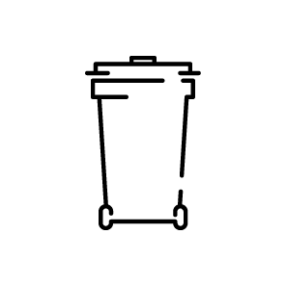



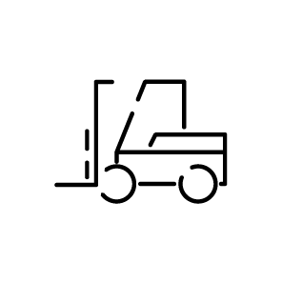
Écoconcevoir : via une approche cycle de vie
Choix matières premières
Hiérarchie des fins de vie
en termes d’impacts et d’économie circulaire
Fin de vie
Production
Réemploi
Recyclage
Valorisation énergétique
Compostage
Enfouissement
Consommation du produit
Conditionnement
Distribution

Slide 23
Écoconcevoir : pourquoi ?
Répondre à une actualité réglementaire dense
Réduire son impact environnemental
Valoriser sa responsabilité environnementale
Répondre aux attentes des consommateurs et les mettre en confiance
Réaliser des économies visibles et quantifiables (achats, transport, contribution Adelphe…)

Slide 24
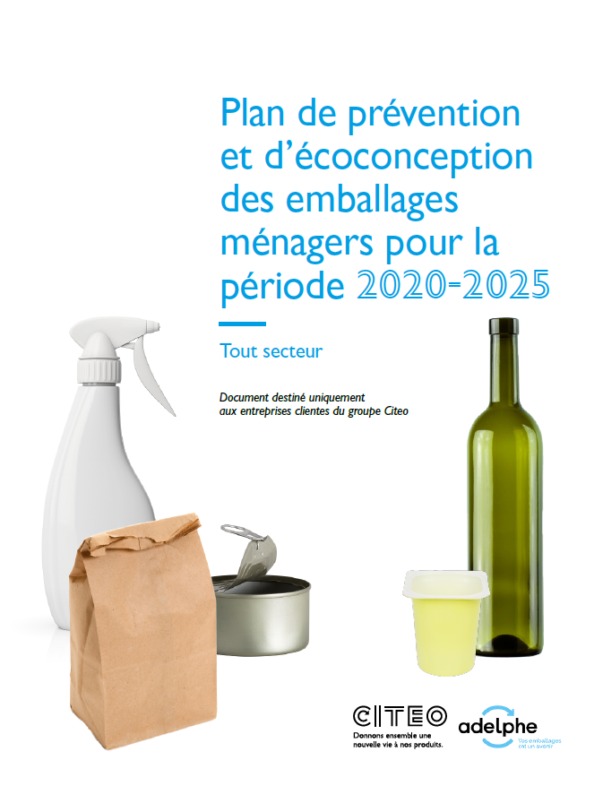
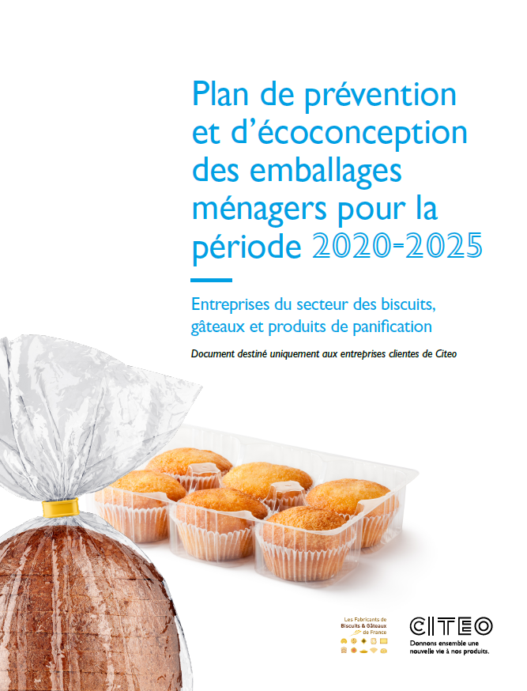
Focus plan de prévention et d’écoconception
Une obligation légale ET une opportunité !
Qui ?
Quoi ?
Comment ?
Quand ?
Toutes les entreprises soumises à une REP sur le marché FR
Les plans permettent de formaliser votre feuille de route 3R pour vos emballages
Option 1 : S’associer à un ou plusieurs plan(s) communs
Option 2 : élaborer votre plan individuel
1er Plan 2020-2025 :
À partir du 1er janvier 2023
2ème Plan 2025 – 2030 :
Bilan attendu vers : T2 2026
2ème plan attendu vers : S2 2026
Un plan spécifique PRODUITS DE PANIFICATION
Un plan générique TOUT SECTEUR – TOUT EMBALLAGE

Slide 25
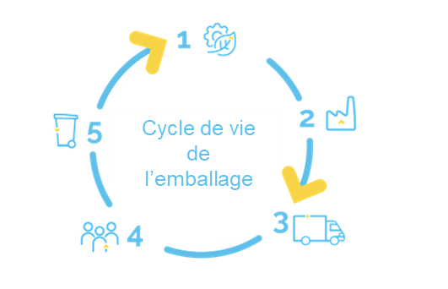

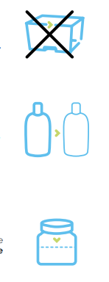
Réduire
Suppression d’unités d’emballage
Réduction de l’épaisseur
Optimisation des dimensions
Notes:
Pasquier
Pour les Couronnes, l’entreprise a réduit la laize de 490 à 350 mm et a supprimé le clip de fermeture au profit d’une soudure, permettant ainsi un gain de 5 tonnes de plastique. Pour la marque Pitch, la laize a été réduite de 460 à 350 mm avec également suppression du clip au profil d’une soudre permettant une réduction de 13 % du poids de l’emballage correspondant à un gain de 104 tonnes de plastique par an.
Barilla
L’entreprise Harrys du groupe Barilla lance deux nouvelles références avec des sachets réduits pour sa gamme de pains Bio Pavé. L’entreprise a retravaillé l’emballage en supprimant le clip de fermeture (- 0,14 g de plastique) et le poids du sachet passe de 7,19 g avec choupette à 5,50 g sans la « choupette ». L’emballage comporte 23 % de plastique en moins par rapport à la forme habituelle. La fermeture du sachet est assurée par une étiquette adhésive en PP
Pâtisseries Gourmandes
Pour les Muffins Ker Cadélac, l’entreprise a opéré une réduction de 3 cm sur la coupe du sachet. Cette réduction permet de réduire de 10 % le volume du sachet et d’économiser ainsi 210 kg de film /an.
Saint Michel
Sur les goûters TAM TAM, l’entreprise réduit de 10 % le poids du sachet de regroupement comprenant les unités de produit emballées individuellement.

Slide 26

5 leviers rupturistes

Slide 27

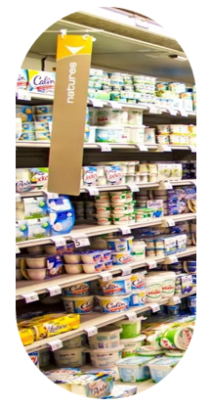
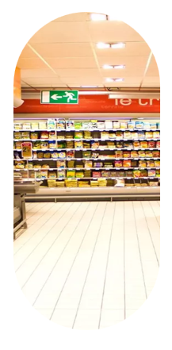
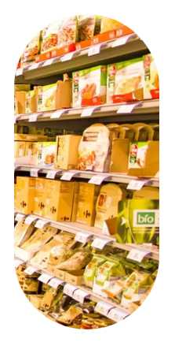
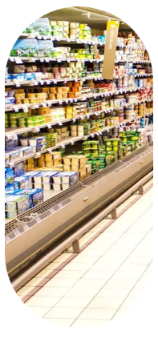
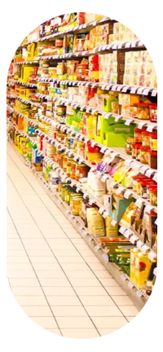
Les 5 leviers additionnels
Partis pris Adelphe :
Repenser les emballages à usage unique, en remettant en question leurs fonctionnalités
Agir sur tous les matériaux, en actionnant ces 5 leviers en plus de l’optimisation
Définir une approche sectorielle pour actionner les leviers pertinents par marché
Fin des emballages de regroupement
Grands formats
Produits solides, concentrés et/ou à diluer
1
Frugalité des fonctionnalités
3
Moins d’emballages pour une même quantité de produit
Formats souples
Lots promotionnels et regroupements de fond de rayon
5
2
Fonctionnalités d’usage, « pratiques » etc. à porter par le réemployable
4
A utiliser en l’état ou à associer (produit / emballage réutilisable)
Travail sur le produit pour réduire l’emballage
+ Optimisation
+ Réemploi

Slide 28
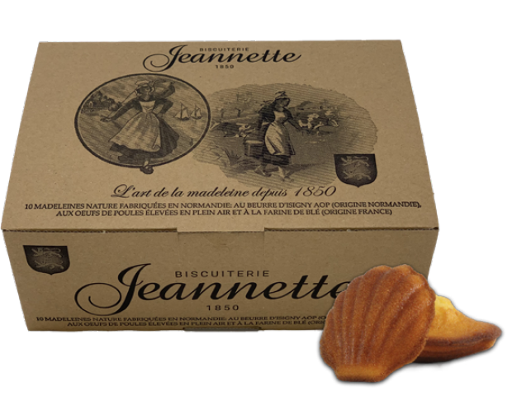
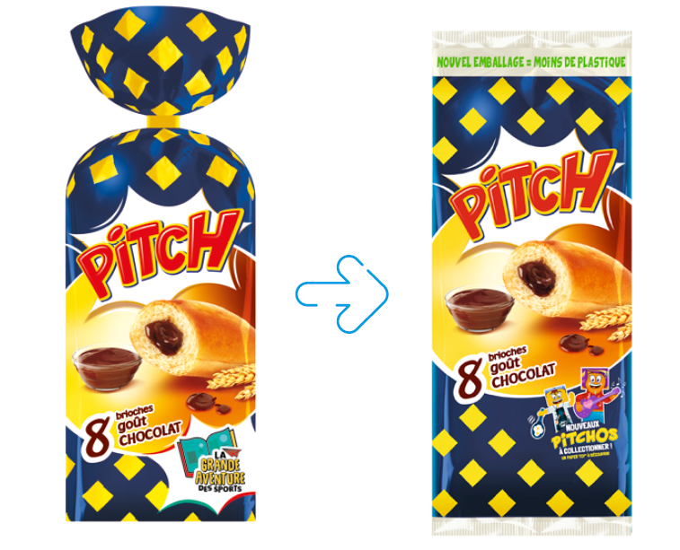
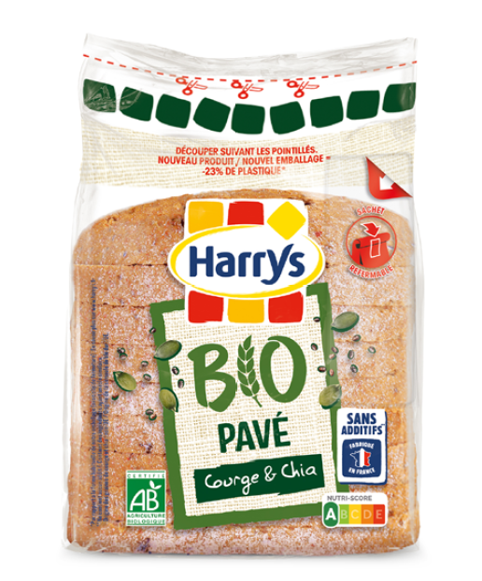
Des exemples de bonnes pratiques
La Biscuiterie Jeannette
L’entreprise a mené une étude pour s’approcher du juste emballage. Les étuis en carton ont changé de format et ont permis une hausse de la contenance de 25 % de madeleines avec seulement 6,49 % de hausse de poids d'emballage. Soit une réduction du taux de vide de 23 % à 17 %.
Pasquier
Pour la marque Pitch, la laize a été réduite de 460 à 350 mm avec également suppression du clip au profil d’une soudre permettant une réduction de 13 % du poids de l’emballage correspondant à un gain de 104 tonnes de plastique par an.
L’entreprise Harrys du groupe Barilla lance deux nouvelles références avec des sachets réduits pour sa gamme de pains Bio Pavé. L’entreprise a retravaillé l’emballage en supprimant le clip de fermeture (- 0,14 g de plastique) et le poids du sachet passe de 7,19 g avec choupette à 5,50 g sans la « choupette ».
L’emballage comporte 23 % de plastique en moins par rapport à la forme habituelle. La fermeture du sachet est assurée par une étiquette adhésive en PP.

Slide 29

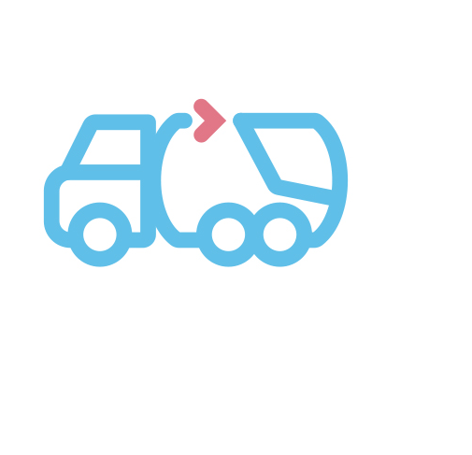



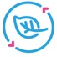

Recycler
Capacité de de l’emballage à être efficacement collecté
Capacité de l’emballage à être trié
2
3
4
5
1
Capacité à être recyclé à l’échelle industrielle
Absence d’éléments ou substance perturbant le tri
Capacité à ce que la matière recyclée produite par le recyclage représente plus de 50% du déchet collecté
Notes:
Note perso : la définition de la recyclabiltié est appuyée par la loi + Tiphaine évoque le sujet plus loin
Points de vigilance
Filière de recyclage mature = filière industrielle bien établie, où le matériau bénéficie de recycleurs (utilisateurs finaux de la matière) en capacité de reprendre l’ensemble des gisements produits par les centres de tri
La recyclabilité d’un emballage dépend de l’ensemble des matériaux qui le composent. Les éléments associés (bouchons, étiquettes, opercules, décors, barrières...) et autres matériaux (encres, colles, colorants…) entrant dans la composition de l’emballage peuvent perturber les étapes de recyclage et impacter sa recyclabilité.

Slide 30


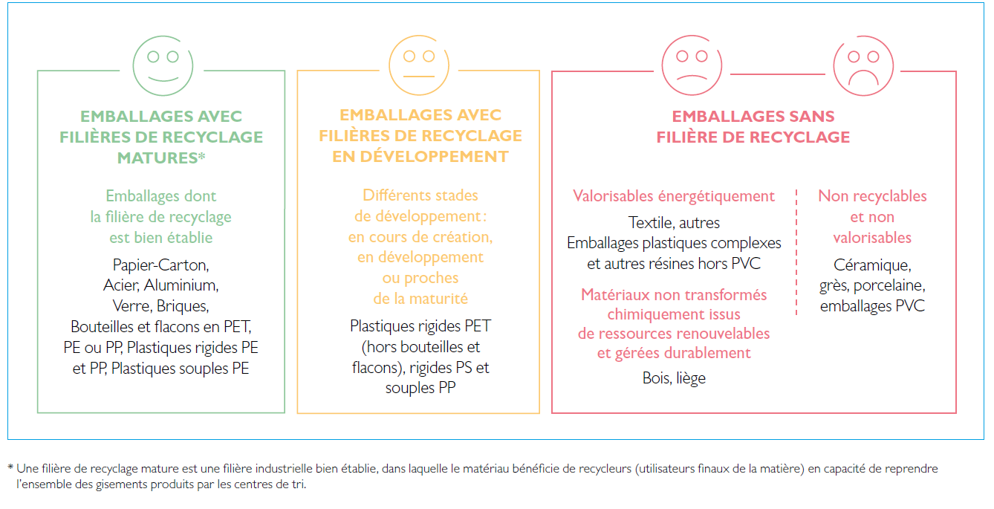
Leviers et filières de recyclage
Eviter les éléments perturbateurs
Choisir des matériaux ou associations compatibles avec le recyclage
Optimiser la recyclabilité

Slide 31

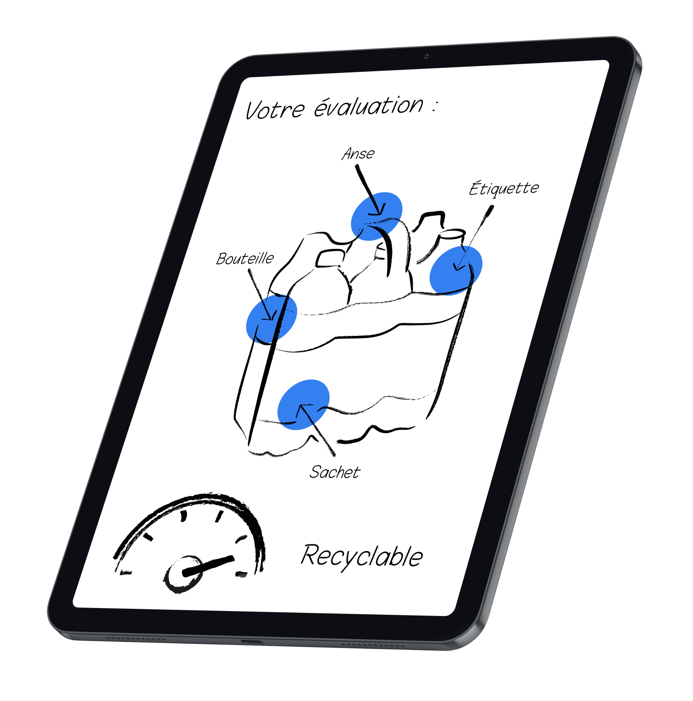






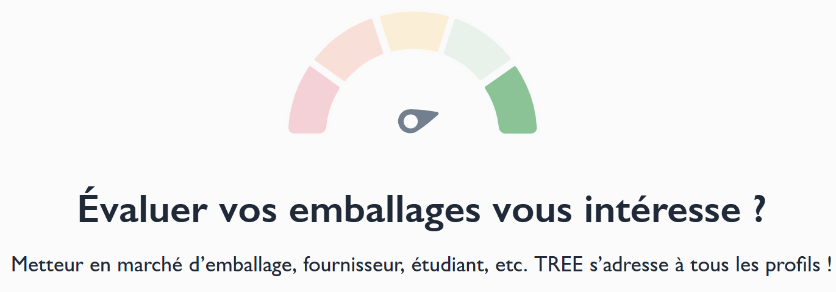
Les ressources recyclabilité
Les comités matériaux publient les matrices de recyclabilité
Adelphe met à disposition un outil de calcul robuste et reconnu par les pouvoirs publics
COCET

Slide 32
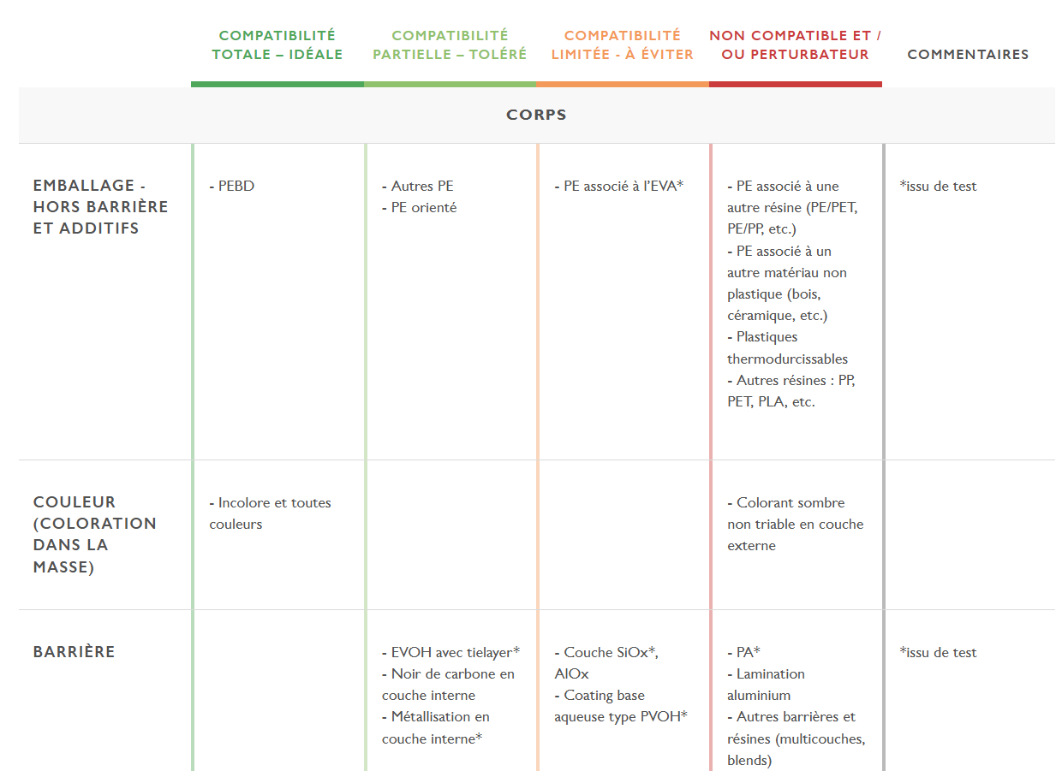
Les ressources recyclabilité

Slide 33
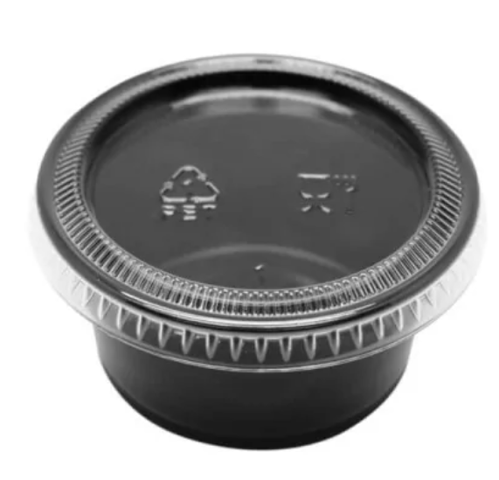
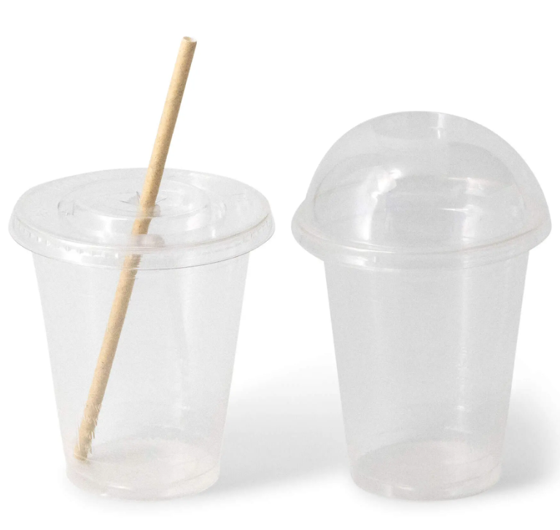
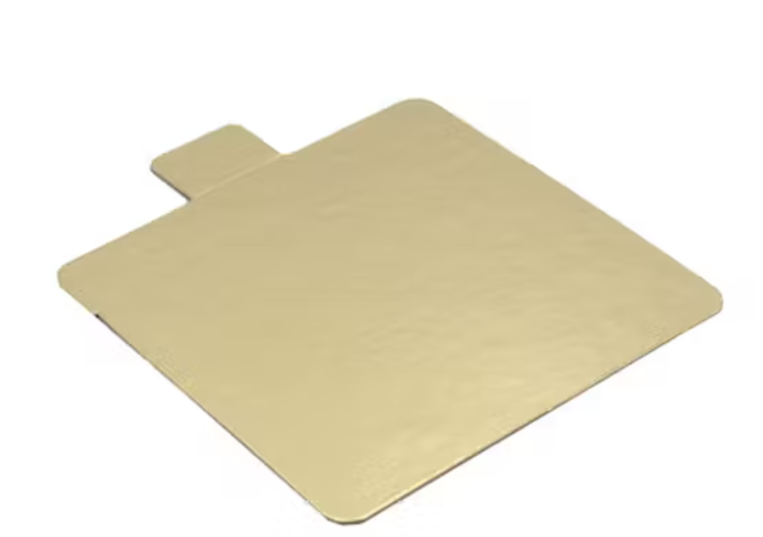
Des problématiques du secteur
Laïta réduit le poids de ses coupelles plastique et supprime l’étui carton
Allégement de 64 % de l’emballage
Le noir de carbone, un malus de 100 % est appliqué aux emballages en plastique rigide dont la teinte sombre empêche le tri optique dans les centres de tri et chez les recycleurs.
Bonduelle renonce à son couvercle refermable
Suppression de 550 tonnes de plastique à par an
Le PLA, plastique d'origine végétal, mais n'a pas de filière de recyclage en France. Donc tarif le plus cher, et potentielle interdiction en 2030.
Ricola réduit le poids de son emballage
Allégement de 8%, format identique
Plus de 20 tonnes de carton économisées / an
La full métallisation Si un emballage comporte une barrière ou un décor métallisé (avec ou sans surimpression), le faisceau infra-rouge émis par la machine est dispersé par le reflet généré, ou bloqué par la couche métallisée. La machine n’est plus en mesure de bien orienter l’emballage vers sa filière de recyclage : l’emballage ne sera donc pas recyclé. Malus de 10% si 100% des faces métallisées

Slide 34
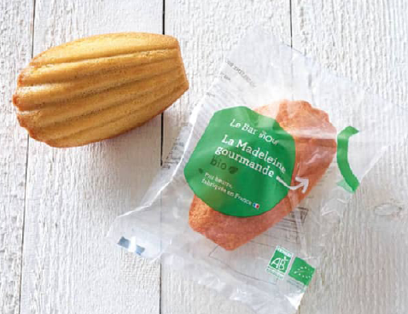
Des exemples de bonnes pratiques
Les madeleines Mademoiselle Desserts, vendues en réseau Newrest et SNCF, sont passées d'un sachet OPP non recyclable à date en France à une solution en OPE compatible avec la filière de recyclage des emballages souples en PE.
Le passage vers cette solution OPE 25 μm a permis une réduction de 500 kg de plastique annuelle.
La nouvelle solution étant moins lisse ou pouvant présenter un aspect froissé, une allégation a été apposée pour informer les consommateurs et les sensibiliser sur la recyclabilité gagnée grâce à ce changement d'aspect.

Slide 35
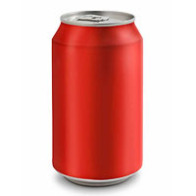
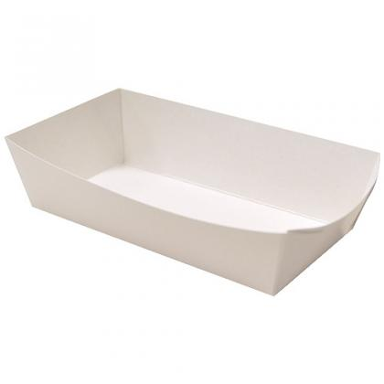
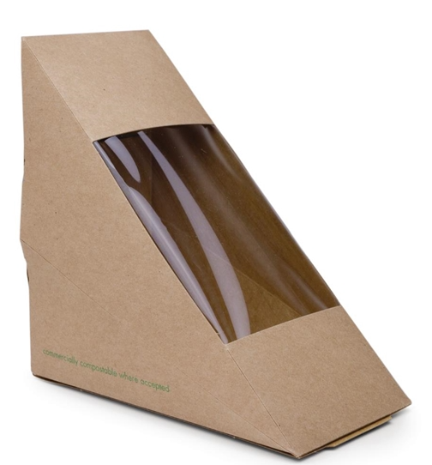


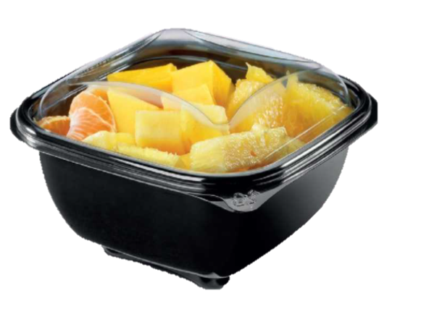
A vous de jouer !
1 – Canette colorée
2 – Boîte ou barquette avec film / fenêtre plastique
Recyclable tant qu’il y plus de 50% de fibre de cellulose
Recyclable
3 – Boite macarons / chocolats / confiseries
4 – Barquette en PET noir
Imbriqués à éviter, tendre vers le MONO MATERIAU
Filière en cours
Eviter le noir de carbone

Slide 36




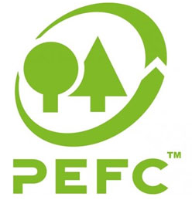
Travailler sur l’origine de la matière
Intégrer de la matière recyclée
Approvisionnement responsable
Exemple : Incorporer de la matière recyclée – étui en carton
Incorporer de la matière recyclée pour préserver les ressources naturelles vierges
Indicateur
Label : FSC, PEFC
Taux d’incorporation de matière recyclée : ratio entre la quantité de matière recyclée (poids) et le poids total de l’emballage

Slide 37




Faciliter le geste de tri
Sensibiliser au geste de tri
Travailler sur l’association des différents éléments
Exemple : Sensibiliser au geste de tri
Mettre en place l’info-tri on-pack
L’info-tri est obligatoire sur tous les emballage ménagers depuis le 1er janvier 2022
Indicateur
Taux de mise en place de l’info-tri

Slide 38
Avez-vous des questions ?

Slide 39

03
Service de diagnostics sur site

Slide 40

Un diag, c’est quoi ?
1 expert sur votre site pendant 1 journée
1 état des lieux de vos emballages ou d'une gamme d'emballages (produits emballés) :
  Emballages primaires
  Emballages secondaires
  Emballages tertiaires (uniquement ceux dont vous êtes le donneur d'ordre, pas ceux de vos fournisseurs)
1 rapport écrit avec des recommandations en co-construction :
  Allègement, suppression, simplification, amélioration de la recyclabilité, utilisation de recyclé...
  En Tonnes et en Euros
  En prenant en compte toutes les fonctions requises, les contraintes industrielles, les exigences marketing et le respect de la réglementation
  Sans substituer un matériau à un autre (à iso matériau)
  A horizon 1 an ou 2 ans
1 suivi à + 6 mois voire + 1 an

Slide 41
3 étapes
Avant le diagnostic : récolte des informations
  Signature d'une convention de partenariat
  Quantités mises sur le marché par type d’emballage
  Collecte des fiches techniques des emballages
Pendant le diagnostic : durée 1 jour (1 expert, 1 représentant Adelphe et/ou FEB)
  Réunion d’ouverture : présentation
  Visite du site : stocks matières premières et produits finis , machines de conditionnement
  Entretiens avec les personnes impliquées dans le choix ou l’utilisation des emballages
  Présentation et discussion des recommandations lors de la réunion de clôture
Après le diagnostic :
  Envoi du rapport pour validation
  Suivi des recommandations après 6 mois voire 1 an

Slide 42
5 diagnostics en 2025
En partenariat avec la FEB
Lancement de l'appel à candidature le 26/05/2025
Fin du dépôt de candidatures le 1er/07/2025
Lancement des diagnostics sur SEPTEMBRE – OCTOBRE - NOVEMBRE
Restitution collective en JANVIER-FEVRIER 2026
Candidatez !
Participez !

Slide 43
Comment candidater ?
Nom de l’entreprise
Siren
Adresse complète du site de production / de stockage
(si plusieurs sites, en choisir 1, le périmètre à étudier sera validé avec l'expert en amont)
Contact privilégié et ses coordonnées
Pourquoi postulez-vous ? Dans quel cadre (stratégie RSE, décret 3R, etc.) ?
Une indication de volume mis en marché ?
Types d'emballages et matériaux visés
Candidatez !
Candidature à envoyer à : p.tabourel@adelphe.fr

Slide 44
Avez-vous des questions ?

Slide 45

04
Focus Réemploi

Slide 46
Zoom sur le réemploi
Présenté sans emballage primaire
10%
D’emballages réemployés d’ici 2027, en unités de vente ou équivalent unités de vente (5% en 2023 les entreprises CA > 50M€)
5%
Standards
Des contributions perçues à partir de 2023 dédiées au développement de solutions de réemploi
Définition de gammes d’emballages standardisés pour réemploi pour la Restauration, les Boissons et les Produits frais
Reporting réemploi
Obligation de remonter les données / les chiffres d’emballages réemployés par an

Slide 47








Rappel : réemploi, de quoi parle-t-on ?
EMBALLAGES MENAGERS
EMBALLAGES DE LA RESTAURATION
EMBALLAGES INDUSTRIELS & COMMERCIAUX

Slide 48

Campagne nationale

Slide 49
AAP en cours : Encore plus de Réemploi
AAP REEMPLOI ADELPHE
  Objectif​ : Soutenir les projets de réemploi de l’étude au passage à l’échelle
  A qui s’adresse l’AAP ? ​Aux entreprises clientes de Citeo ou d’Adelphe
  Quel soutien ? En fonction de la contribution
  Calendrier : Publication début Mai
2024-2029​
​
​
Enveloppe dédiée : 28 M€​
Tous types de maturités, tous types de projets :
ETUDE
EXPERIMENTATION
PASSAGE A L’ECHELLE
CAMPAGNE D’INFLUENCE

Slide 50








Projets attendus
CAMPAGNE D’INFLUENCE
50 000 abonnés minimum pour l’influenceur qui doit proposer un travail cohérent avec les objectifs de développement durable et dont le message doit valoriser l’adoption du réemploi
PROJETS R&D
ÉTUDES
EXPERIMENTATIONS
PASSAGE À L’ÉCHELLE
Etude de faisabilité
Etude en R&D
Etude d’opportunités
consommateur
Etude environnementale
Etudes sur les dispositifs
pour faciliter le parcours consommateur
Sur l’ensemble de la boucle de réemploi
Sur l’emballage et son caractère
réemployable
Sur une offre réemploi en point de vente
Sur ligne de conditionnement
Sur un dispositif de récupération des
emballages
Sur un nouveau schéma logistique
Sur la traçabilité et les modalités de
consigne
Sur le lavage
Sur le dispositif de distribution du vrac
associé à une solution de réemploi
Sur l’ensemble de la boucle de réemploi
Parc d’emballages primaires réemployables
Parc d’emballages primaires EMA réemployables
Parc d’emballages secondaires réemployables
(pour le consommateur)
Emballages liés à la distribution en magasin du vrac
Dispositifs de distribution du vrac associés à du réemploi
Equipement facilitant le recours à un emballage
réemployable
Une ligne de conditionnement pour le réemploi
Equipement en ligne de lavage
Dispositif de récupération des emballages
Équipements liés à la traçabilité des emballages
Opérations liées au réemploi (transport)
Opérations liées au réemploi (lavage, …)
/
Recherche de nouvelles connaissances
Recherche de solutions alternatives (matières, produits…)
Conception d’un dispositif de
récupération
Conception et/ou design d’un emballage réemployable
Conception d’outils, de gabarits et de moules des équipements
Tests liés à de nouveaux matériaux,
dispositifs, procédés…
Développement logiciel ou application de traçabilité
/
/ /

Slide 51


Des exemples de bonnes pratiques
Biocoop propose dans ses magasins des biscuits sucrés (cookies, biscuits, sablés, palets, etc.) en vrac présentés dans des bacs à pelle. Différentes références sont disponibles. Pour se servir, et s’il n’a pas son propre contenant, le consommateur a à sa disposition des sachets kraft. Il peut également trouver une gamme de contenants réemployables en magasin et est invité à apporter ses propres contenants réemployables.
Depuis décembre 2024, le marché de La Chapelle à Paris propose un système de consigne pour limiter les déchets plastiques.
Emporter son repas dans un récipient en verre plutôt que dans les traditionnels emballages jetables, c’est possible au marché de La Chapelle (dit aussi de l’Olive), dans le 18ᵉ arrondissement de Paris. Un système de consigne a été inauguré en décembre. Il s’agit du premier marché en France à le faire, pour une expérimentation d’un an.
Il y a plusieurs tailles de récipients proposées. Le plus petit est à 3 euros, le plus grand à 5 euros.

Slide 52

Des exemples de bonnes pratiques
Utilisez moins d'emballages et gagnez un cadeau, dans les commerces de La Flèche.
Du 1er avril au vendredi 30 mai 2025, l’opération « Contenant gagnant ».
Le principe ? Les clients sont invités à apporter leurs boîtes, bocaux, sacs et paniers réutilisables chez leurs commerçants.
Après 15 passages sans emballage jetable, ils peuvent gagner un cadeau zéro déchet : un sac cabas confectionné par l’Esat Kalistâ de La Flèche, ou une boîte en verre Pyrex®.
Résultats ? En tout, il y a 150 sacs et autant de boîtes à gagner.

Slide 53
Avez-vous des questions ?

Slide 54

05
Outils Adelphe

Slide 55







Réflexe portail Client
  Toutes les ressources
  FAQ
  Déclaration
  Écoconception
  Marquages et communication
  Veille
  réglementaire

Slide 56







LESS

Slide 57



TREE
Outil en ligne pour évaluer la recyclabilité de vos emballages
Permet d’identifier les perturbateurs au recyclage
de votre emballage
Permet de repérer les emballages sur lesquels agir en priorité
Outil d’aide à la mise en conformité (Décret QCE)
Validé par les Pouvoirs Publics

Slide 58

Se former en autonomie

Slide 59
Avez-vous des questions ?

Slide 60


Slide 61

Le présent document demeure la propriété de Citeo/Adelphe. Il est transmis à titre purement informatif et n’a pas valeur d’avis ou de recommandation technique et/ou juridique. Bien que tous les efforts aient été consentis pour s'assurer que les informations contenues dans ce document sont correctes et à jour, Citeo/Adelphe décline toute responsabilité pour toute erreur ou omission. Citeo/Adelphe ne garantit ni la pérennité ni l’exhaustivité des informations contenues dans ce document, au regard notamment, des évolutions et interprétations réglementaires en vigueur, de l’état de l’art et des dispositifs des REP Emballages ménagers et Papier graphique. A ce titre, le détenteur reste seul responsable de l’utilisation de ce document.

